Slide 1
미지의 밤

Slide 2
버전 관리
V.1.0.0
작성자 : 진호성(기획자)
작성 내용 : 로딩 UI, 시작 화면 UI, 세이브/로딩 UI, 메인 UI
작성일 : 2021.04.29
V.1.0.1
작성자 : 진호성(기획자)
작성 내용 : 월드 맵
작성일 : 2021.05.30
V.1.0.3
작성자 : 진호성(기획자)
작성 내용 : 플로우 차트, 대화 진행 UI에서 설정 버튼 추가, 캐릭터 정보 UI 추가
작성일 : 2021.06.06
V.1.0.4
작성자 : 진호성(기획자)
작성 내용 : 스테이터스 UI, 장비 UI
작성일 : 2021.06.08

Slide 3
버전 관리
V.1.0.5
작성자 : 진호성(기획자)
작성 내용 : 스킬 UI
작성일 : 2021.06.12
V.1.0.6
작성자 : 진호성(기획자)
작성 내용 : 조합 UI
작성일 : 2021.06.14
V.1.0.7
작성자 : 진호성(기획자)
작성 내용 : 전투UI, 스킬UI 슬롯 등록 추가
작성일 : 2021.08.09-2021.08.10
V.1.1.0
작성자 : 진호성(기획자)
작성 내용 : 전투 시스템 변경(조합 시스템 추가)
작성일 : 2021.012.25

Slide 4
버전 관리
V.1.1.1
작성자 : 진호성(기획자)
작성 내용 : 조합 시스템 추가
작성일 : 2021.012.27
V.1.1.2(데이터 손실)
작성자 : 진호성(기획자)
작성 내용 : ?
작성일 : ?
V.1.1.3
작성자 : 진호성(기획자)
작성 내용 : 히로인 스테이터 호감도 표기
작성일 : 2022.02.07
V.1.1.4
작성자 : 진호성(기획자)
작성 내용 : 밤 던전 파밍 시스템
작성일 : 2022.02.07

Slide 5
버전 관리
V.1.1.5
작성자 : 진호성(기획자)
작성 내용 : 다음날 이동버튼 추가(방 월드맵), 도감 UI
작성일 : 2022.03.22
V.1.1.6
작성자 : 진호성(기획자)
작성 내용 : 도감 UI 업데이트
작성일 : 2022.04.03
V.1.1.7
작성자 : 진호성(기획자)
작성 내용 : 서브 시나리오 진행 시스템 추가
작성일 : 2022.04.08

Slide 6
플로우 차트
게임 시작
튜토리얼 진행
설정
새로하기
튜토리얼
시나리오
튜토리얼
전투
메인스토리
메인 화면
시작하기
이어하기
저장한 지점으로 이동

Slide 7
플로우 차트
대화 진행
오토 진행
대화창 숨기기
대화 스크립트 스킵
대화 스크립트
대화 로그
보기
저장/이어하기
저장 덮어쓰기
설정

Slide 8
플로우 차트
오전 이벤트
주말 일때
월드 맵
(맵 선택)
캐릭터 선택
이벤트 진행
다음 날로
이동
평일 일때
오전 이벤트 진행
오후로 시간 변경
월드 맵
(맵 선택)
캐릭터 선택
이벤트 진행
저녁으로로
시간 변경
월드 맵
(맵 선택)
캐릭터 선택
이벤트 진행
밤으로 시간 변경

Slide 9

로딩 화면
● 로딩 창
페이드 인아웃을 기본으로 한다.
페이드 아웃 후 사용되는 배경 이미지는 검정 바탕
● TIP 텍스트
시나리오 테이블의 TIP시트 텍스트가 랜덤으로 출력
폰트 ( ), 색상 하양
팁
오전에는 캐릭터들과 이벤트를 진행 할 수 있습니다
● 로딩 아이콘
이미지 테이블 index( )
애니메이션 있음
● 로딩 텍스트
폰트 ( )
Loding텍스트는 변하지 않음
“…”이 1초에 1개씩 변함 디폴트 1개부터 3개까지 변화 후 다시 1개로 되돌아감
Loding…
*추가
로딩이 완료되면 모든 애니메이션 출력을 멈추고 페이드 인

Slide 10

● 타이틀 화면
2D 이미지
(파일명 : )
시작 화면
● 타이틀 텍스트
이미지 형태로 삽입
(유니티로 텍스트 입력 X)
(파일명 : )
- 타이틀 화면 좌상단에 위치
미
지
의
밤
● 시작 버튼
(파일명 : )
세이브/로딩 UI로 이동
< 시작하기>
< 옵션>
● 옵션 버튼
(파일명 : )
옵션창으로 이동
< 종료하기>
● 종료 버튼
(파일명 : )
시작하기, 옵션버튼의 자간보다 2배로 설정
프로그램 종료
*추가
타이틀 화면이 출력되는순간 BGM 출력(파일명 : )
전체 텍스트는 이미지 형태로 제작

Slide 11

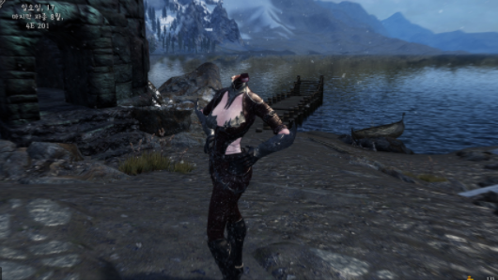
● 저장 날짜
년도.월.일.시간까지 출력
● 플레이타임
신규 데이터로 세임을 시작 한 후 저장 할 때까지의 시간
● 제목
(파일명 : )
● 스크롤
마우스 휠로 위/아래 움직임 가능, 마우스 좌클릭 드래그로 움직임 가능
세이브/로딩 화면
● 뒤로가기 버튼
(파일명 : )
- 이전화면으로 돌아감
세이브/로드
DATE : 2021-4-29 플레이시간 : 1:59:20
● 저장 챕터
저장 하는 구간의 시나리오 챕터
● 썸네일 화면
플레이어가 저장 할 때의 화면을 저장
Chap.2 _ 이상한 밤에
소지 골드 : 385G
DEL
● 소지 골드
저장 할 때의 주인공이 보유하고 있는 골드 양
● 삭제 버튼
저장된 정보 삭제
NO DATA
● 빈 데이터
선택시 시나리오를 처음부터 시작함
*추가
NO DATA 파일 선택시 팝업 출력 후 시나리오 처음부터 시작
텍스트 폰트 :

Slide 12
새로하기
세이브/로드
● 팝업창
(파일명 : )
- UI제작시 텍스트 까지 입혀서
● 세이브/로드 창
팝업 출력시 인터렉션 불가
DATE : 2021-4-29 플레이시간 : 1:59:20
Chap.2 _ 이상한 밤에
새로운 이야기를 시작하겠습니까?
소지 골드 : 385G
NO DATA
● 취소
(파일명 : )
- 팝업 종료
● 새로 시작하기
(파일명 : )
해당 칸에 챕터0 플로로 시작부분이 저장되면서 시나리오 처음부터 시작
예
아니오

Slide 13
덮어쓰기
세이브/로드
● 팝업창
(파일명 : )
- UI제작시 텍스트 까지 입혀서
● 세이브/로드 창
팝업 출력시 인터렉션 불가
DATE : 2021-4-29 플레이시간 : 1:59:20
Chap.2 _ 이상한 밤에
현재 저장되어 있는 파일에 덮어씌웁니다.
소지 골드 : 385G
NO DATA
● 취소
(파일명 : )
- 팝업 종료
● 새로 시작하기
(파일명 : )
해당 칸에 챕터0 플로로 시작부분이 저장되면서 시나리오 처음부터 시작
예
아니오
*추가
플레이 도중 덮어쓰기 또한 동일 팝업 출력

Slide 14
삭제하기
세이브/로드
● 팝업창
(파일명 : )
- UI제작시 텍스트 까지 입혀서
● 세이브/로드 창
팝업 출력시 인터렉션 불가
DATE : 2021-4-29 플레이시간 : 1:59:20
Chap.2 _ 이상한 밤에
선택된 정보를 삭제하시겠습니까?
소지 골드 : 385G
NO DATA
● 취소
(파일명 : )
- 팝업 종료
● 새로 시작하기
(파일명 : )
해당 칸에 챕터0 플로로 시작부분이 저장되면서 시나리오 처음부터 시작
예
아니오

Slide 15
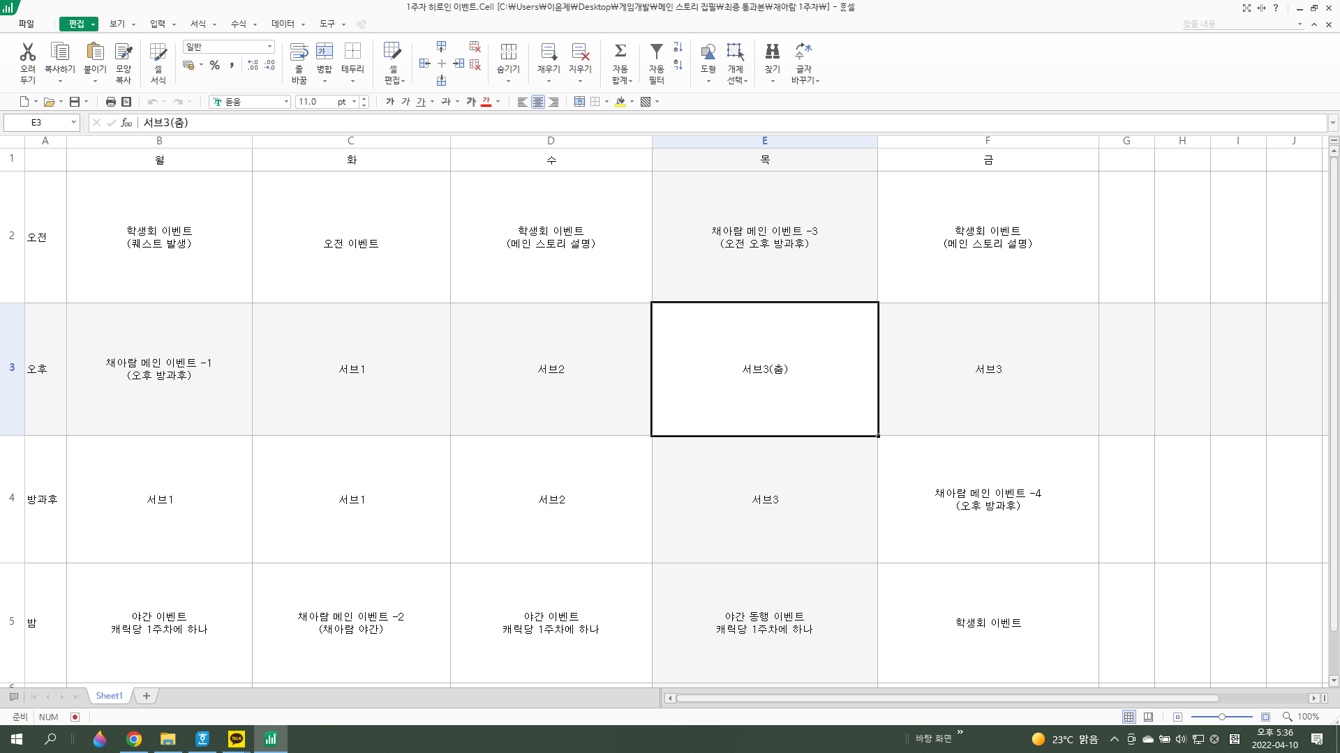
서브 시나리오 진행
● 시나리오
미지의 밤에는 시나리오가 크게 2종류가 존재
(1) 메인스토리 : 도레솔을 빌런으로 하는 미지라는 것의 존재를 알아가는 스토리
(2) 캐릭터 스토리 : 각 히로인들의 호감도를 쌓아가며, 히로인들과의 연애를 목표로하는 스토리
● 메인 시나리오
강제 진행
● 분기
메인 시나리오에는 배드 엔딩, 스토리 진행 2종류의 분기점이 존재
메인 퀘스트를 클리어 하지 못했을 시 배드 엔딩 분기로 이동
메인 퀘스트를 클리어 했을 시 스토리 진행 분기로 이동
[달력]에 학생회 이벤트라고 분류 되어 있는 스토리
해당 날의 해당 시간대로 진입 시 플레이어의 상태를 무시하고 바로 스토리 스크립트 출력
Ex. (1)12/7(목) -> 12/8(금) 날짜 이동
(2)12/8(금) 오전 학생회 이벤트가 설정되어 있음
(3)12/8(금) 오전 메인 이벤트 스크립트 출력
2. [강제 진행]이란
해당 시간대로 진입 시 가장 처음으로 발동되는 스크립트.
강제 스크립트 종료 후 기존대로 인터렉션 진행

Slide 16
서브 시나리오 진행
● 캐릭터 스토리
캐릭터 스토리에는 2분류의 스토리가 존재
캐릭터 메인스토리 : 주인공과 히로인이 성장하며 트라우마를 극복하는 캐릭터의 메인스토리,
최종적으로 히로인과 이어지는 것이 목표
캐릭터 서브 스토리 : 주인공과 히로인의 만담 형식의 가벼운 스토리로 구성
< 스토리 구성도 >
메인스토리
캐릭터 스토리
메인
스토리
서브
스토리
서로 끼치는 영향 없음

Slide 17
서브 시나리오 진행
● 캐릭터 스토리 진행 방식
캐릭터 스토리는 메인 -> 서브 순차적으로 진행 한다.
메인스토리 1
서브 스토리 1
메인스토리 2
서브 스토리 2
반드시 클리어 필요
반드시 클리어 필요
반드시 클리어 필요
● 캐릭터 메인스토리
캐릭터 메인스토리는 하위 단계의 캐릭터 서브 스토리를 클리어 해야만 스크립트를 출력한다.
캐릭터 메인스토리에는 스크립트 출력 카테고리가 존재한다.
Ex. 채아람 메인스토리 3번 카테고리 : 오전 -> 시간때가 오전일 때만 출력 가능
(날짜는 상관 없음. 시간 때가 중요함)
하위 서브 스토리를 클리어 했다면 다음 메인스토리의 카테고리 때 메인스토리 강제 진행
Ex. 조건. 채아람 메인스토리 2번의 카테고리 : 방과 후
(1) 12월 3일(수) 오후 채아람 서브 스토리 1번 클리어 -> 12월 3일(수) 방과후 채아람 메인스토리 2번 출력
(2) 12월 3일(수) 방과후 채아람 서브 스토리 1번 클리어 -> 12월 4일(목) 방과후 채아람 메인스토리 2번 출력
(3) 12월 15일(화) 밤 채아람 서브 스토리 1번 클리어 -> 12월 16일(수) 방과 후 채아람 메인스토리 2번 출력
서로 끼치는 영향 없음

Slide 18
서브 시나리오 진행
● 메인스토리와 캐릭터 메인스토리가 겹칠 때
메인스토리가 우선순위를 가진다.
만약 메인스토리와, 캐릭터 메인스토리가 겹쳤을 때 아래와 같은 순서로 전개된다.
메인스토리
캐릭터
메인스토리
통상 인터렉션
강제 스크립트
강제 스크립트

Slide 19
서브 시나리오 진행
● 캐릭터 서브 시나리오 진행
캐릭터 서브 시나리오는 강제성이 없다.
캐릭터 서브 시나리오 진행은 통상 월드맵에서 캐릭터를 선택하여 입장한다.
캐릭터 서브 시나리오를 진행하기 위해서 해금 아이템이 필요하다.
캐릭터
메인스토리
호감도 아이템 사용
서브 스토리
파밍 필요
< 전체 시나리오 진행 구성도 >
메인스토리
캐릭터
메인스토리 1
호감도 아이템 사용
서브 스토리1
파밍 필요
캐릭터
메인스토리 3
서브 스토리2
메인스토리
캐릭터
메인스토리 2
파밍 필요

Slide 20


서브 시나리오 진행
< 채아람과의 춤 연습 >
캐
릭
터
● 슬롯에 아이템을 등록하지 않았다면 흑백 처리
클릭으로 인벤토리로 이동 가능
슈슈
목걸이
만화책
이야기 해금
● 슬롯에 필요 호감도 아이템이 모두 채워지지 않았다면 버튼 클리 불가

Slide 21

인벤토리
● 선택중인 카테고리 배경 색 변화
● 카테고리
장비
포션
호감도
재료
퀘스트
아이템 설명
● 아이템
카테고리에 속해 있는 아이템이 나열됨
선택중인 아이템은 아웃라인
*추가
아이템 선택 후 엔터 시 팝업 창 출력

Slide 22
인벤토리
장비
포션
호감도
재료
퀘스트
아이템을 사용 하시겠습니까?
아이템 설명
예
아니오
● 선택한 아이템 슬롯 창에 아이템이 넣어짐

Slide 23
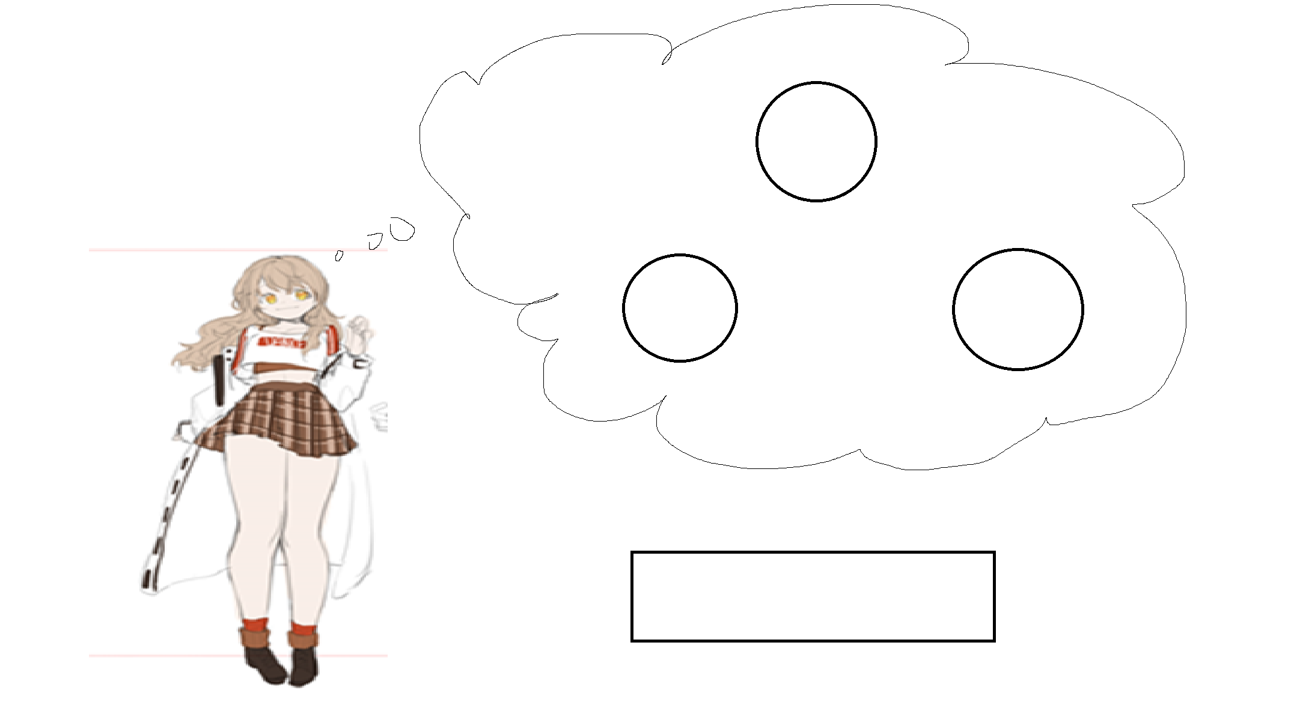
서브 시나리오 진행
● 서브 스토리 제목
< 채아람과의 춤 연습 >
캐
릭
터
● 호감도 아이템 사용 슬롯
슈슈
목걸이
만화책
이야기 해금
● 캐릭터 일러스트
● 서브 스토리 해금 버튼
해금 버튼 클릭 시 슬롯에 있는 호가도 아이템이 사용됨
슬롯에 넣은 후 해금을 하지 않고 뒤로 갈 시 아이템은 사용되지 않음

Slide 24
서브 시나리오 진행
● 서브 스토리 제목
< 채아람과의 춤 연습 >
캐
릭
터
아이템 1 + 아이템 2
● 호감도 아이템 사용 슬롯
슈슈
아이템 2 + 아이템 3
목걸이
만화책
이야기 해금
● 캐릭터 일러스트
● 서브 스토리 해금 버튼
해금 버튼 클릭 시 슬롯에 있는 호가도 아이템이 사용됨
슬롯에 넣은 후 해금을 하지 않고 뒤로 갈 시 아이템은 사용되지 않음

Slide 25
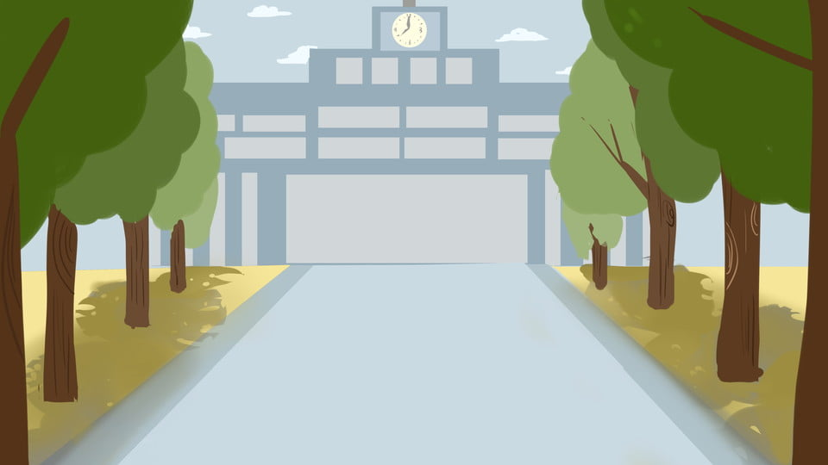
대화 진행(1)
● 옵션
(파일명 : )
옵션 UI로 이동
1
1
1
1
● 텍스트 박스
(파일명 : )
모든 텍스트 박스 통일
(특정 독백 연출시 따로 설명 ex) monologue )
● 캐릭터 이름
시나리오 테이블 참조
학생A
저 멀리 학교 전경과 등교하는 학생들이 보인다.
● 텍스트 오토 출력
(파일명 : )
한글자씩 출력되는 텍스트가 전부 출력된 후 플레이어가 조작을 하지 않아도 다음 대화 스크립트 출력
On/off 기능
● 텍스트 출력 범위
이름과 시스템 버튼 사이 공간에서 텍스트 출력
한글자씩 출력, 마우스 좌클릭 및 Enter버튼으로 전체 텍스트 출력
Auto
Log
SA/LO
Skip
Hide
● 텍스트 로그 버튼
(파일명 : )
- 로그 UI로 이동
● 세이브/로드 버튼
(파일명 : )
세이브/로드 UI로 이동
● 텍스트 스킵 버튼
(파일명 : )
모든 텍스트가 10배속으로 오토 출력
● 숨기기 버튼
(파일명 : )
텍스트창 비활성화

Slide 26
대화 진행(2)
1
1
1
학생A
저 멀리 학교 전경과 등교하는 학생들이 보인다.
Auto
Log
SA/LO
Skip
Hide
*추가
캐릭터 배치 위치(대화 테이블 참고) – 좌측/ 가운데 / 우측 에 캐릭터 배치 예정
(4캐릭터 이상의 배치시 따로 설명 하겠음)
2. ESC로 일시정지 UI출력
1

Slide 27
일시정지
● 계속하기 버튼
(파일명 : )
일시정지 해제
이미지에 유니티로 텍스트 삽입
계속하기
● 옵션 버튼
(파일명 : )
옵션 UI로 이동
이미지에 유니티로 텍스트 삽입
옵션
학생A
타이틀로
● 타이틀로 이동 버튼
(파일명 : )
시작화면 UI로 이동
이미지에 유니티로 텍스트 삽입
저 멀리 학교 전경과 등교하는 학생들이 보인다.
Auto
Log
SA/LO
Skip
Hide
*추가
ESC버튼으로 진입 가능
ESC 재입력시 일시정지 해제(계속하기 버튼과 동일 기능)

Slide 28
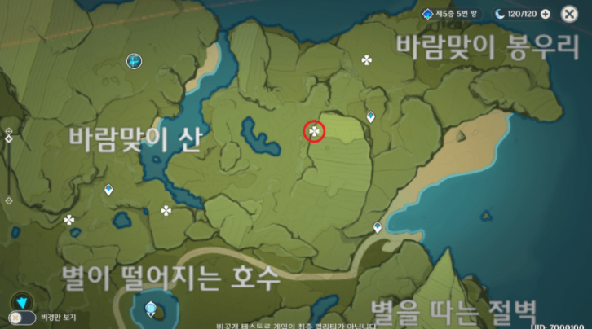



● 현재 날씨와 시간
현재 날씨와 시간을 표시
날씨에는[화창],[비옴],[흐림] 3가지 상태가 있음
시간에는[오전],[밤] 2가지 상태가 있음
오전은 이벤트 시간, 밤은 던전 시간으로 분류
월드 맵(낮)
학교
상점가
● 선택하고 있는 지역
현재 선택되어 있는 지역은 버튼 색을 다르게 한다.
교회
● 맵
맵 이미지는 맵 카테고리 마다 다르게 존재
● 맵 카테고리
이동 하는 지역의 카테고리
버튼 형식으로 마우스 클릭 시 지도가 바뀐다.
낮
<1/1>
● 캐릭터 아이콘
해당 맵에 갔을 때 진행 가능한 히로인 이벤트가 있다면 해당 히로인 아이콘 출력
다중 출력 가능
● 위치 이동
마우스 클릭 시 맵 정보 UI 창 출력
● 남은 행동력
- 낮에는 기본 행동력 1
*추가
ESC버튼으로 캐릭터 정보 UI창으로 이동 가능

Slide 29
● 뒤로가기
이전 단계로 돌아가기 (줌 아웃 된다)
● 맵 이름
선택된 맵의 이름
월드 맵(맵 정보 / 낮)
● 캐릭터 아이콘
현재 인터렉션이 가능한 캐릭터의 아이콘 출력
출현 조건은[시나리오 테이블 참조]
학교
학교 정문
상점가
하나밖에 없는 가넷 고등학교의 정문 이다 어쩌고 저쩌고 설명
교회
● 맵 정보
마우스 클릭 시 맵 정보 UI 창 출력
대화 가능 캐릭터
채아람
한소원
● 이벤트 가능 히로인
마우스 클릭 시 맵 정보 UI 창 출력
낮
대화하기
<1/1>
● 이동 버튼
선택 중인 맵으로 이동
*추가
위치를 선택하면 선택한 위치로 줌인 된다.

Slide 30

월드 맵(밤)
학교
상점가
교회
● 맵 카테고리
낮의 카테고리와 바뀌는 것은 없음
● 현재 시간
낮에는 태양 밤에는 달로 아이콘 변경
밤
다음날로
<3/3>
● 다음날로 이동
남은 행동력에 상관없이 클릭 가능(행동력이 남아있을 경우 팝업 창 출력)
버튼 클릭 시 다음 날로 이동
● 던전
현재 월드맵에 존재하는 던전
마우스 클릭으로 던전 선택 가능
던전은 낮에 고를 수 있는 맵과 동일
(ex. 낮 – 학교 정문 / 밤 – 학교 정문 동일)
● 남은 행동력
밤 시간은 기본 행동력 3으로 변경
*추가
낮과는 다르게 캐릭터 아이콘 등 출력 없음

Slide 31
월드 맵(다음날 팝업)
학교
다음날로 이동하겠습니까?
(다음날로 이동 시 남은 행동력은 사라집니다.)
상점가
교회
밤
예
아니오
다음날로
<3/3>
*추가
아니오 버튼을 누르면 팝업창 사라짐
해당 팝업창 출력 중 다른 인터렉션 불가

Slide 32
● 뒤로가기
이전 단계로 돌아가기 (줌 아웃 된다)
월드 맵(맵 정보 / 밤)
학교
학교 정문
상점가
하나밖에 없는 가넷 고등학교의 정문 이다 어쩌고 저쩌고 설명
교회
● 획득 가능 아이템
던전 클리어 시 획득 할 수 있는 아이템 나열
획득 가능 재료
땅의 원석
불의 원석
밤
이동하기
● 던전 진행
캐릭터 선택 UI로 이동
*추가
전체 UI는 낮 캐릭터 이벤트와 동일

Slide 33
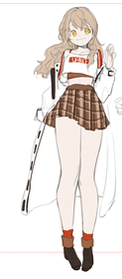
캐릭터 선택
● 캐릭터 정보 UI 출력
- 마우스를 오버 하면 ui창 출력
● 제목 텍스트
히로인 선택
!
!
!
● 캐릭터 이미지
● 캐릭터 선택
선택 중인 던전에서 전투를 진행 할 캐릭터를 선택 한다.
최대 1명의 캐릭터만 선택 가능
마우스로 선택 가능
선택 시 캐릭터 아웃라인으로 선택 효과 필요
이동하기
● 전투 진행 버튼
버튼 클릭 시 현재 선택중인 캐릭터로 던전 전투 진행

Slide 34
캐릭터 정보
히로인 선택
!
!
이름 : 채아람
현재 저항력 : 67
보유 스킬 : 난잡함
- 20%확률로 광물류 아이템 2배 획득
!
● 캐릭터 정보
캐릭터 정보 아이콘에 마우를 오버 할 시 생성
마우스가 아이콘에서 벗어나면 UI 창 닫힘
이동하기

Slide 35
캐릭터 선택(팝업 창)
● 뒤로가기
히로인 선택
같이 탐색을 나가겠습니까?
(같이 탐색을 나갈 수 있는 것은 하루에 한번만 가능합니다.)
(같이 탐색 가능 횟수 1/1)
!
!
X
● 캐릭터 선택 팝업창
전투 시작 진행 때마다 출력 팝업
같이 탐색 가능 횟수가 없더라도 팝업 창 출력
같이 탐색 가능횟수가 0일경우 [예]를 클릭 시 클릭 안됨
ESC로 뒤로가기 가능
!
● 남은 횟수
- 최소 0, 최대 1
● 진행하기1
선택 던전을 선택 히로인이 전투를 진행
전투 완료 후 승패에 상관없이 하당 히로인 호감도 [5]증가(수치 변동 가능)
예
아니오
이동하기
● 진행하기2
선택 던전을 선택 히로인이 전투를 진행
*설명
밤 행동력 전체 중 1번만 히로인과 같이 탐색을 할 수있음
히로인과 같이 탐색을 할 경우, 호감도 수치에 따라 밤 이벤트 출력
히로인과 같이 탐색을 할 경우 호감도가 오름
히로인에 대한 이벤트 및 호감도 의 기획적 조절 때문에 추가하는 시스템 - 기획의도

Slide 36
전투 진행
전투 진행중…
*설명
전투 진행은 페이드 아웃으로 전투 진행 텍스트 출력

Slide 37
전투 완료
● 결과 텍스트
던전 결과에 따라 성공 / 실패 텍스트 출력
● 캐릭터 이미지 및 정보
현재 전투를 진행한 캐릭터의 이미지
현재 전투를 진행한 캐릭터의 정보
성 공
채아람
스킬 : 광석류 2배 드롭
획득 아이템
● 획득 아이템
- 던전 결과가 성공일 시 아이템 획득
아이템 획득 시 아이템 아이콘 나열
아이템 텍스트 없이 아이콘만 나열
아이콘 하단 X2 등과 같은 텍스트 없이 동일 아이콘 또한 출력
연툴록 왼쪽부터 하나씩 나타남
획득한 아이템은 바로 인벤토리로 들어감
확인
● 전투 종료
아이템 획득을 종료
월드맵 UI로 이동
행동력 1 감소
*설명
전투 공식에 따라 성공 / 실패 판명
(EX. 캐릭터 저항력 – 던전 저항력 = A (A>0 = 100%)(A<0 = 0%)
= 공식 추후 변경 예정

Slide 38

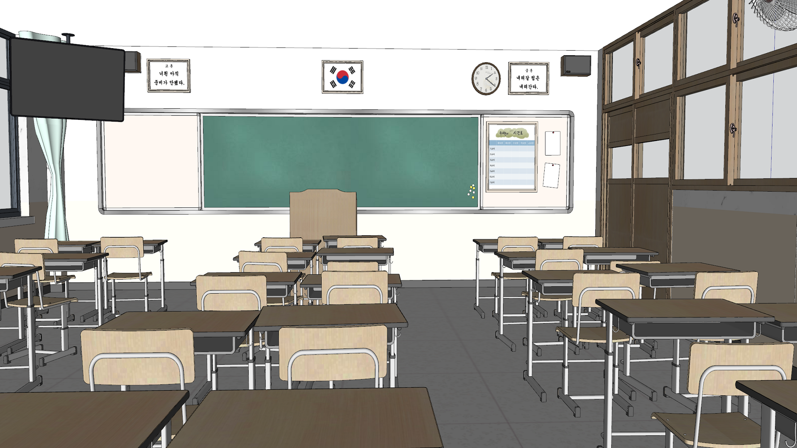
도감
● 카테고리 선택
드롭 다운 형식(마우스 클릭 시 카테고리들 출력)
● 이름
선택중인 아이템의 이름
카테고리
불의 원석
● 아이콘
해당 아이콘의 아이콘
획득한 이력이 있는 아이템은 흑백 효과 제거
가장 기초가 돌덩이다. 조금 따뜻하다.
● 아이템 설명
선택중인 아이템의 설명 텍스트
획득처
● 비활성 아이템
한번도 획득 하지 못한 아이템
흑백 컬러
● 드롭 장소
선택중인 아이템을 획득 할 수 있는 던전
비활성화 아이템 선택 시
<교실>
<과학실>
<음악실>

Slide 39
도감
● 카테고리 선택
드롭 다운 형식(마우스 클릭 시 카테고리들 출력)
● 이름
선택중인 아이템의 이름
카테고리
불의 원석
장비
● 아이콘
해당 아이콘의 아이콘
획득한 이력이 있는 아이템은 흑백 효과 제거
호감도
가장 기초가 돌덩이다. 조금 따뜻하다.
● 아이템 설명
아이템 INFO 텍스트
물약
재료
획득처
● 비활성 아이템
한번도 획득 하지 못한 아이템
흑백 컬러
클릭 불가
퀘스트
에픽
● 드롭 장소
선택중인 아이템을 획득 할 수 있는 던전
비활성화 아이템 선택 시
<화장실>
<과학실>
<음악실>
● 아이템 리스트
카테고리에 소속된 아이템들을 출력

Slide 40
일시정지
학교
● 계속하기 버튼
(파일명 : )
일시정지 해제
이미지에 유니티로 텍스트 삽입
상점가
낮
계속하기
교회
● 옵션 버튼
(파일명 : )
옵션 UI로 이동
이미지에 유니티로 텍스트 삽입
옵션
타이틀로
● 타이틀로 이동 버튼
(파일명 : )
시작화면 UI로 이동
이미지에 유니티로 텍스트 삽입
*추가
ESC버튼으로 진입 가능
ESC 재입력시 일시정지 해제(계속하기 버튼과 동일 기능)

Slide 41

● 조합 창 이동 버튼
조합 레시피 UI로 이동
● 가방
인벤토리 UI로 이동
메인 메뉴
● 배경 이미지
백그라운드 이미지
● 도감
도감 UI로 이동
● 버튼 이미지
해당 버튼에 맞도록
6종의 아이콘 디자인을
다르게 제작
조합
가방
도감
● 세이브/로딩
세이브/로딩 창으로 이동
목표
히로인
저장
● 퀘스트
퀘스트 UI로 이동
*추가
Tab버튼으로 진입 가능

Slide 42
● 히로인 선택 창
왼쪽부터 채아람, 한소원, 고은혜 순으로 나열
선택하고 있지 않은 캐릭터는 흑색 필터
히로인의 일러스트는 절반만 보여줌
마우스 인터렉션으로 진행
히로인 스테이터스
(기본)
● 배경 이미지
배경 이미지 삽입
(파일명 : )
*코멘트
히로인 창 진입 시 디폴트로 전부 흑백 상태

Slide 43

히로인 스테이터스
(마우스 오버)
● 마우스 오버
마우스 커서가 캐릭터 위에 위치 할 때 커서에 있는 캐릭터 흑백 필터 해제
캐릭터에서 마우스 커서가 벗어나면 다시 흑백으로 돌아옴
*코멘트
마우스 클릭 시 아코디언 슬라이드로 펼쳐짐

Slide 44
히로인 스테이터스
(슬라이드)
● 캐릭터 이름
해당 캐릭터 이름
채아람
● 다른 캐릭터
슬라이드 상태여도 다른 캐릭터 위에 마우스 커서가 올라가면 흑백 필터 해제
마우스 클릭으로 다른 캐릭터 선택 시 슬라이드로 캐릭터가 변경
글월 고등학교 1학년으로 주인공의 후배….대략적인 내용
● 캐릭터 일러스트
해당 캐릭터 전신 일러스트
● 캐릭터 설명 창
해당 캐릭터의 간략 소개 텍스트
● 펼쳐진 캐릭터 창
아코디언 슬라이드 연출
좌측으로 펼쳐지면서 정보 텍스트 창 출력
*코멘트
현재 상태에서 한번 더 클릭 가능
현재 상태에서 esc 시 슬라이드 닫힘

Slide 45
히로인 스테이터스
(슬라이드 중 캐릭터 선택)
채아람
글월 고등학교 1학년으로 주인공의 후배….대략적인 내용
*코멘트
채아람이 슬라이드 돼있는 상태에서 한소원 창에 마우스 오버

Slide 46
히로인 스테이터스
(슬라이드 중 캐릭터 선택)
한소원
한소원 설명..
*코멘트
채아람이 슬라이드 돼있는 상태에서 한소원 클릭

Slide 47
히로인 스테이터스
(상세 정보)
● 히로인 이름
채아람
● 히로인 신상
캐릭터 테이블 참조
나이 : 17
생일 : 7월 8일
신장 : 165 cm
체중 : 53 Kg
성격
● 다음 페이지로 이동
키보드 방향키 및 마우스 클릭으로 페이지 전환
히로인 신상 ui가 카드가 뒤집히는 연출로 텍스트 변경
● 캐릭터 일러스트
해당 캐릭터 전신 일러스트
슬라이드 창과 동일
먼서 서슴없이 다가오며 장난도 치는 것을 좋아한다.
밝고, 털털하기 때문에 기분 전환이 빠른 편이다.
유홰하고 쾌활해서 주위에 있으면 밝은 기분이 든다.
좋아하는 것
춤, 단 디저트, 영화, 만화
*코멘트
슬라이드 된 상태에서 클릭으로 들어오는 상세 페이지
슬라이드 씬에서 페이드 인아웃

Slide 48
히로인 스테이터스
(상세 정2)
채아람
● 히로인 장착 장비
현재 선택중인 히로인이 장착 가능한 장비의 분류
사용 무기 : 단검
저항력 : 68
● 현재 히로인의 저항력
현재 해당 히로인의 저항력 상태
(장비, 포션 등 모든 수치가 실시간으로 적용된 상태)
스킬
20% 확률로 광석 종류의 재료를 1개 더 채취한다.
나와의 상태
● 캐릭터 스킬
캐릭터 테이블 참조
관심 없음
● 캐릭터 현재 호감도
현재 애정도 스테이터스에 해당하는 텍스트 출력
(다음장 설명)
*코멘트
캐릭터 신상에서 다음 페이지로 이동 시 나타나는 화면

Slide 49
히로인 애정도
*코멘트
히로인에는 플레이어게 공개 안되는 애정도 값이 존재
애정도 값은 주인공과 대화 및 이벤트 진행, 아이템 선물로 오름
애정도의 하락은 존재하지 않으며 상승 시스템만이 존재
히로인은 0~200 까지 애정도 값을 가질 수 있음
애정도의 값에 따라 히로인 스테이터스 창에 출력되는 텍스트가 다름
캐릭터마다 출력되는 텍스트가 다름
< 채아람>
< 한소원>
0~30 - 학생회 동료 선배
31~80 – 댄스 도와주는 선배
81~110 – 나를 알아주는 관객
111~150 – 내 춤을 빛나게 해주는 사람
151~180 - 함께 손잡고 춤추고 싶은 오빠
181~200
0~30 – 반 친구이자 학생회 동료
31~80 –
81~110 –
111~150
151~180
181~200
다음 주 수정… 멘트 생각 안남

Slide 50

● 아이템 카테고리
키보드 방향키로 이동 가능(자세한 설명은 p33)
카테고리
조합 레시피
● 아이템 카테고리
키보드 방향키로 이동 가능(자세한 설명은 p33)
카테고리
소모품
장비
광석
초승달 검
초승달 가루
20
은색 갑옷
빅 매그넘
● 아이템 아이콘
● 재료 이름
● 필요 개수
● 필요 재료 아이템
현재 선택중인 조합 목록의 아이템에 필요한 재료
● 조합 목록
목록화로 나열됨
선택중인 아이템은 아웃라인
필요 연금 Lv. 3
● 해당 아이템 조합에 필요한 스킬 레벨
장비 카테고리에 있는 초승달 검을 만들기 위해
필요 연금 레벨은 3레벨이며 초승달 가루가 20개 필요하다.

Slide 51
조합 레시피
● 현재 선택 중인 카테고리
소모품
장비
광석
키보드 우측
화살표
소모품
장비
광석
● 우측에 있는 카테고리 ui 크기가 커지면서 중앙으로 이동
● ui 크기가 작아지면서 왼쪽으로 밀려남

Slide 52


상세 조합
● 재료 슬롯
키보드 방향키로 슬롯 이동 가능
레시피에 적힌 재료만 사용 가능
선택중인 슬롯은 아웃라인
조합법
● 음/양 조합 버튼
디폴트는 양의 조합
선택중인 버튼은 아웃라인
금속 주괴 x 20
결정화 돌 x 5
약초x 3
● 레시피
현재 조합 하는 아이템에 필요한 레시피
재료 슬롯을 선택하면 인벤토리로 바뀜
*추가
재료 슬롯 선택은 마우스 클릭
선택중인 슬롯은 초록색 아웃라인, 키보드 방향키로 슬롯 이동 가능
ESC로 슬롯 선택 해제 (해제 시 아웃라인 해제)

Slide 53
상세 조합
가방
● 가방
자신이 소유하고 있는 아이템
같은 카테고리의 아이템만 보여줌
EX) 현재 재료로 사용되는 카테고리가 광물이라면, 광물 카테고리에 속한 모든 아이템이 나타남
- 재료 슬롯의 선택을 해제하면 레시피로 바뀜

Slide 54
인벤토리
● 선택중인 카테고리 배경 색 변화
● 카테고리
장비
포션
잡템
퀘스트
중요
장비
● 아이템
카테고리에 속해 있는 아이템이 나열됨
선택중인 아이템은 아웃라인

